Slide 1
การใช้ภาษา DAX ในPower BI
โดย สุรินทร์ทิพ ศักดิ์ภูวดล

Slide 2
The DAX language
Data Analysis Expressions (DAX) is a formula expression language (programming language) used in Analysis Services, Power BI, and Power Pivot in Excel.
https://docs.microsoft.com/en-us/dax/dax-overview

Slide 3
Data Analysis Expressions (DAX)
DAX (Power BI)
DAX is used throughout Microsoft Power BI for creating calculated columns, measures, and custom tables. It is a collection of functions, operators, and constants that can be used in a formula, or expression. The functions calculate and return one or more values. We can use DAX for solving a number of calculations and data analysis problems, which can help you create new information from data that is already in your model.
https://docs.microsoft.com/en-us/learn/modules/create-measures-dax-power-bi/

Slide 4
Function: Sum
Syntax:
Measure Name= Function(Table[Field])
Examlples :
Total_Sale_product = SUM(DW_Sales_Detail[Total_Amount])
จำนวนสินค้า = SUM(DW_Sales_Detail[Sale_Qty])

Slide 5
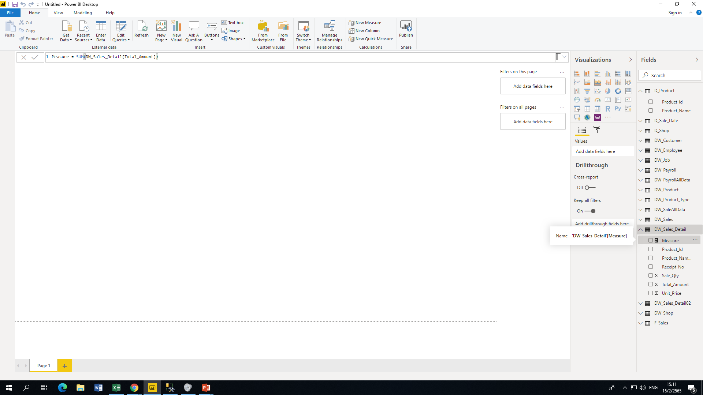
New Measure >>> Type …Total_Sale_product = SUM(DW_Sales_Detail[Total_Amount])

Slide 6
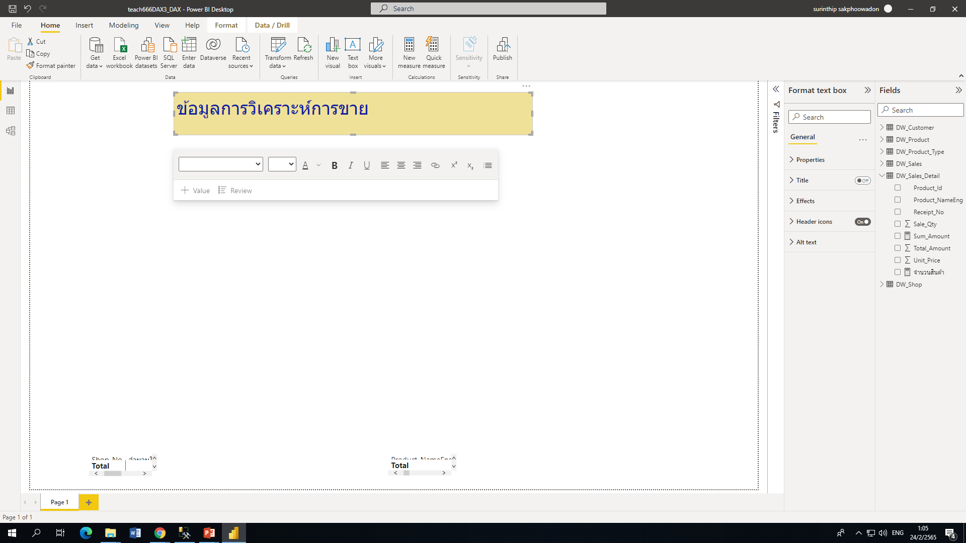
จะได้ Measure

Slide 7
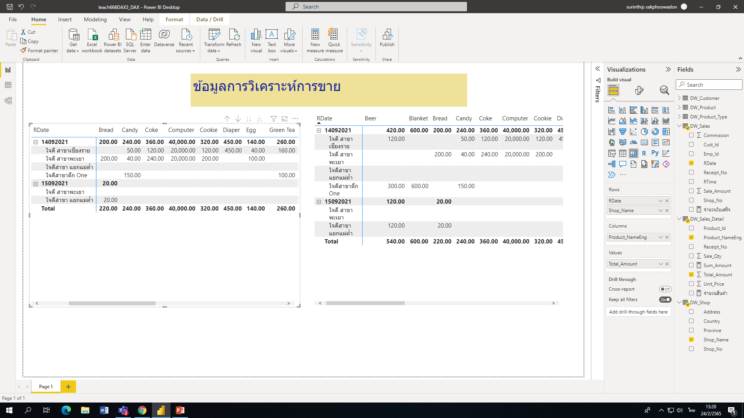
การเปรียบเทียบ นำเสนอโดยใช้ ข้อมูลปกติ

Slide 8
Sum จำนวนเงิน
Total_Sale_product = SUM(DW_Sales_Detail[Total_Amount])

Slide 9
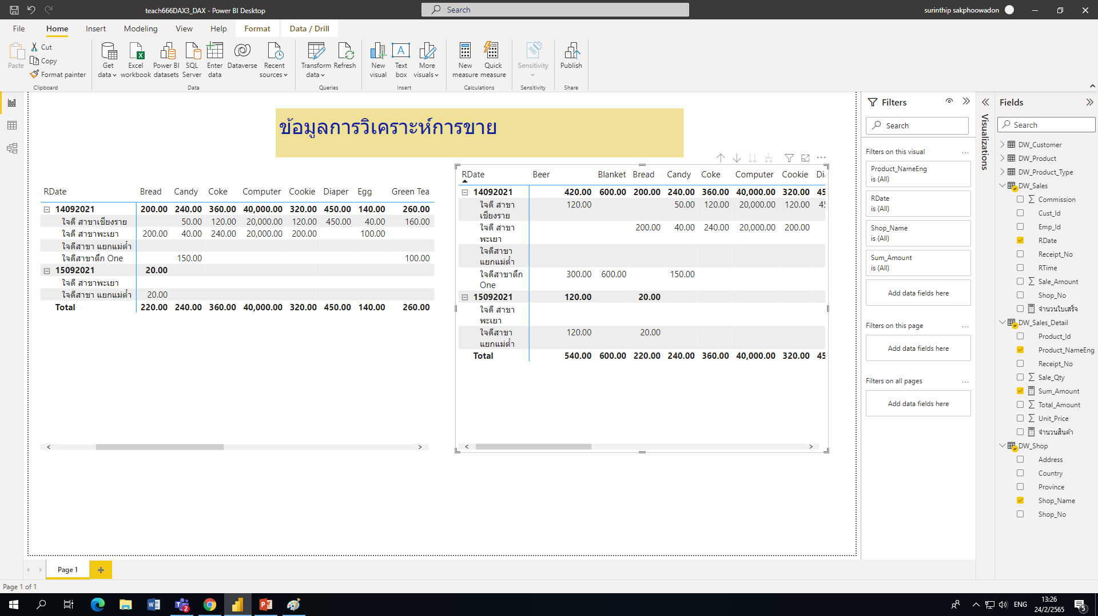
การเปรียบเทียบ นำเสนอโดยใช้ Measure ที่เกิดจากการเขียน DAX
select DW_Sales_detail.*, DW_Sales.RDate,DW_sales.Shop_No from DW_Sales_Detail,DW_Sales
where DW_Sales_Detail.Receipt_No=DW_Sales.Receipt_No

Slide 10
Sum จำนวนชิ้นที่ขายได้
จำนวนสินค้า = SUM(DW_Sales_Detail[Sale_Qty])

Slide 11
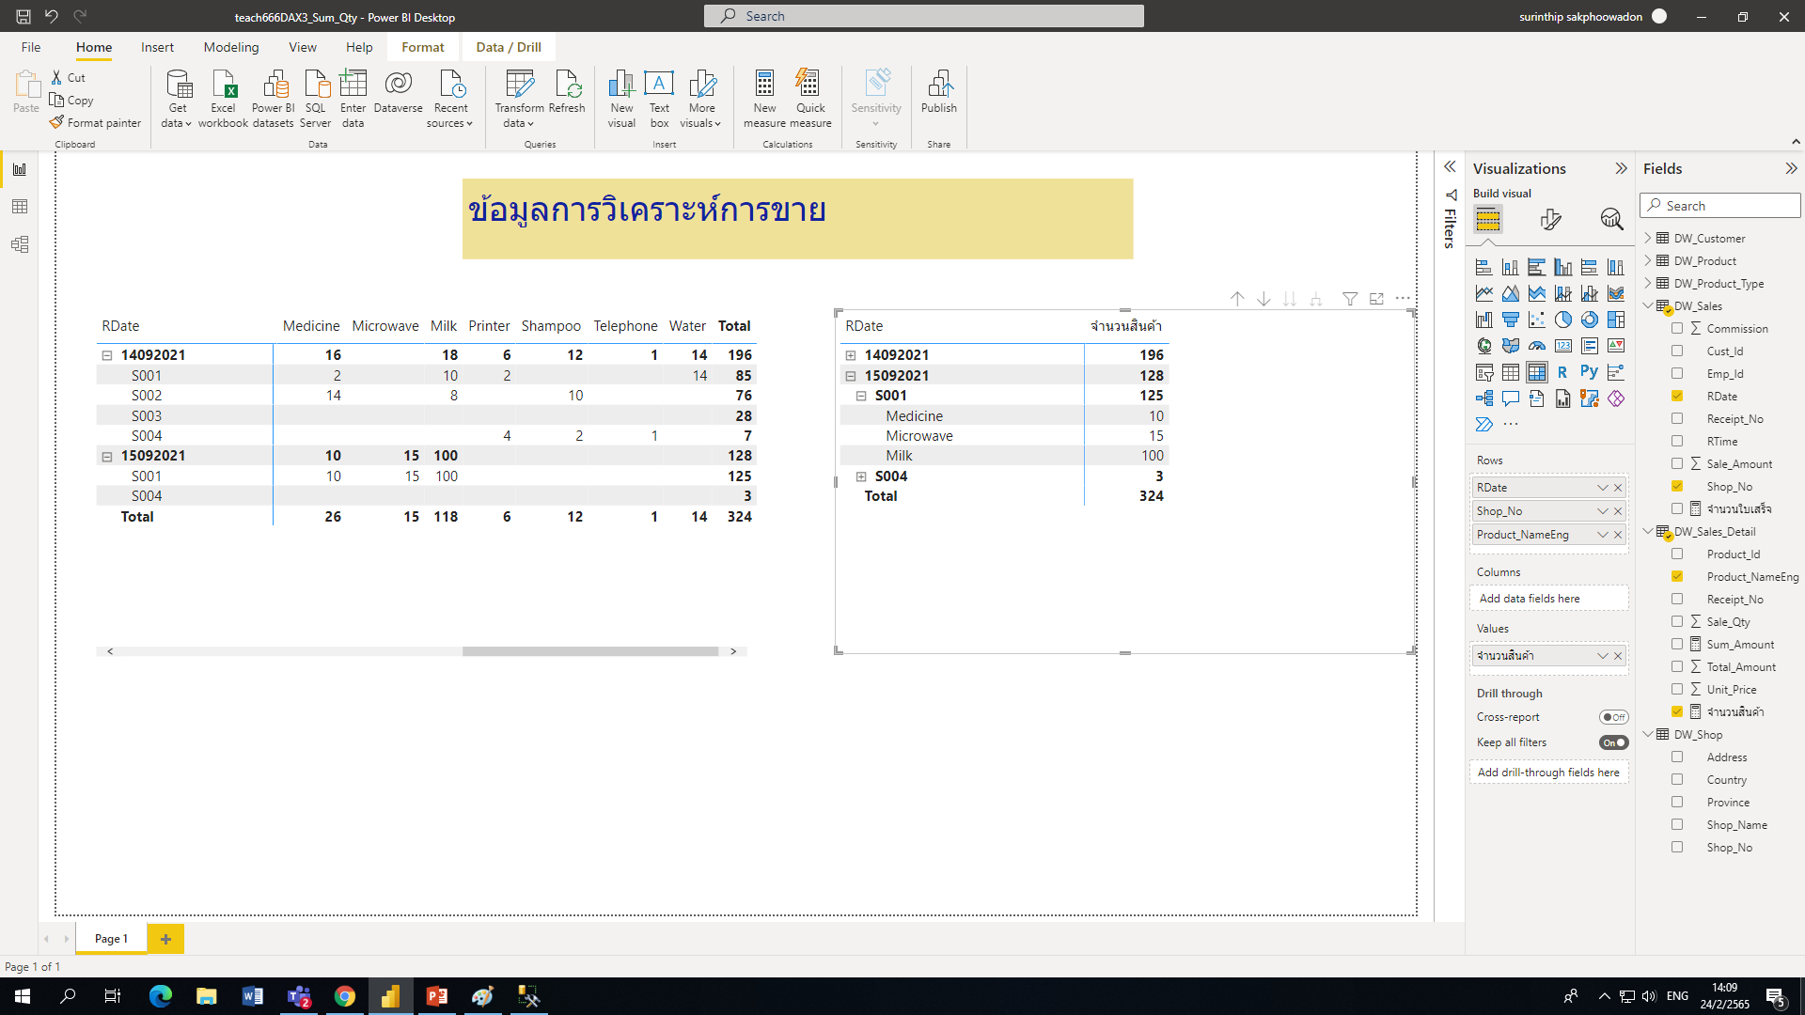
Sum Qty
select DW_Sales_detail.*, DW_Sales.RDate,DW_sales.Shop_No from DW_Sales_Detail,DW_Sales
where DW_Sales_Detail.Receipt_No=DW_Sales.Receipt_No

Slide 12
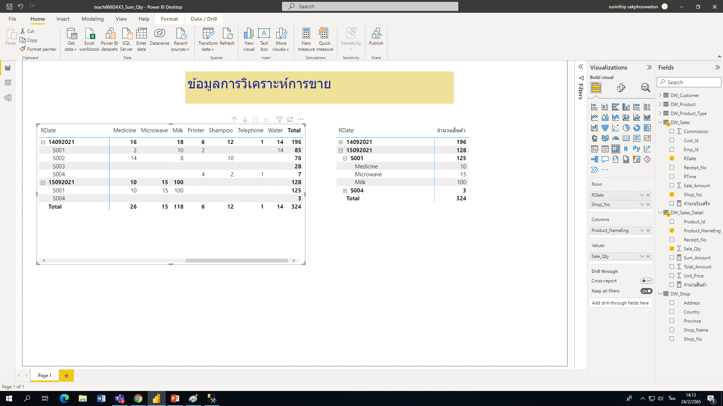
Sum Qty แบบธรรมดาจาก ข้อมูลใน Table

Slide 13
Sum จาก Measure ที่สร้างขึ้นใหม่

Slide 14
DAX Count
จำนวนใบเสร็จ = COUNT(DW_Sales[Receipt_No])
จำนวนใบเสร็จ2 = COUNT(DW_Sales_Detail[Receipt_No])
https://docs.microsoft.com/th-th/dax/calculate-function-dax

Slide 15
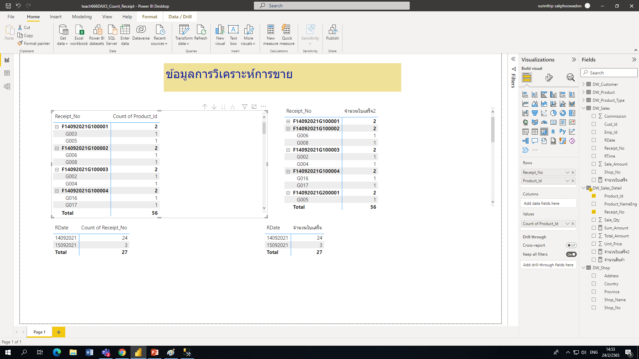

Slide 19
Code SQL
select Receipt_no, COUNT(Receipt_no) from dw_sales_detail
group by Receipt_no

Slide 20
Code SQL
select Product_NameEng, COUNT(Sale_Qty) จำนวนชิ้นที่ขายได้ from DW_Sales_Detail
group by Product_NameEng
select Product_NameEng,sum(Sale_Qty) จำนวนชิ้นที่ขายได้ from DW_Sales_Detail
group by Product_NameEng
select * from DW_Sales_Detail order by product_id

Slide 21
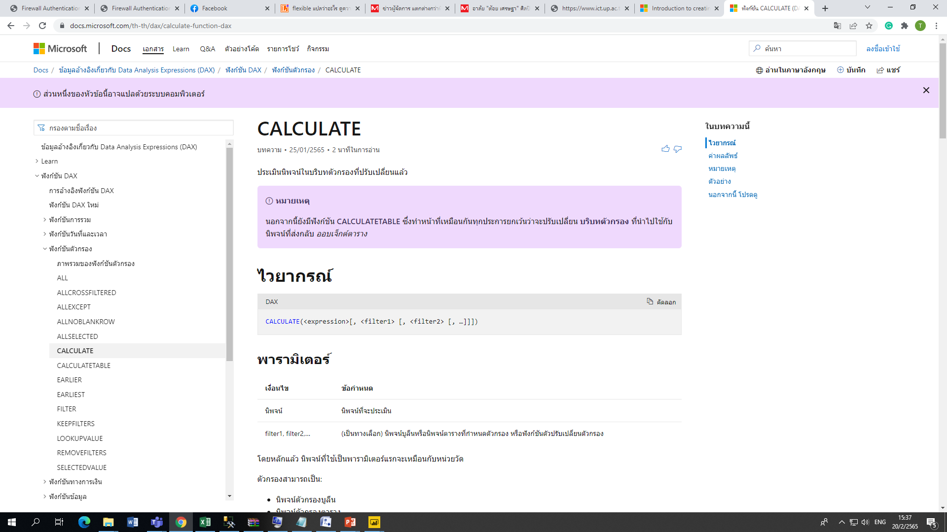
Web แนะนำ
https://docs.microsoft.com/th-th/dax/sum-function-dax

Slide 22
Reference
https://www.enjoysharepoint.com/power-bi-measure-multiply/
https://www.youtube.com/watch?v=waG_JhBgUpM&t=897s
https://docs.microsoft.com/th-th/dax/sum-function-dax

